Slide 1
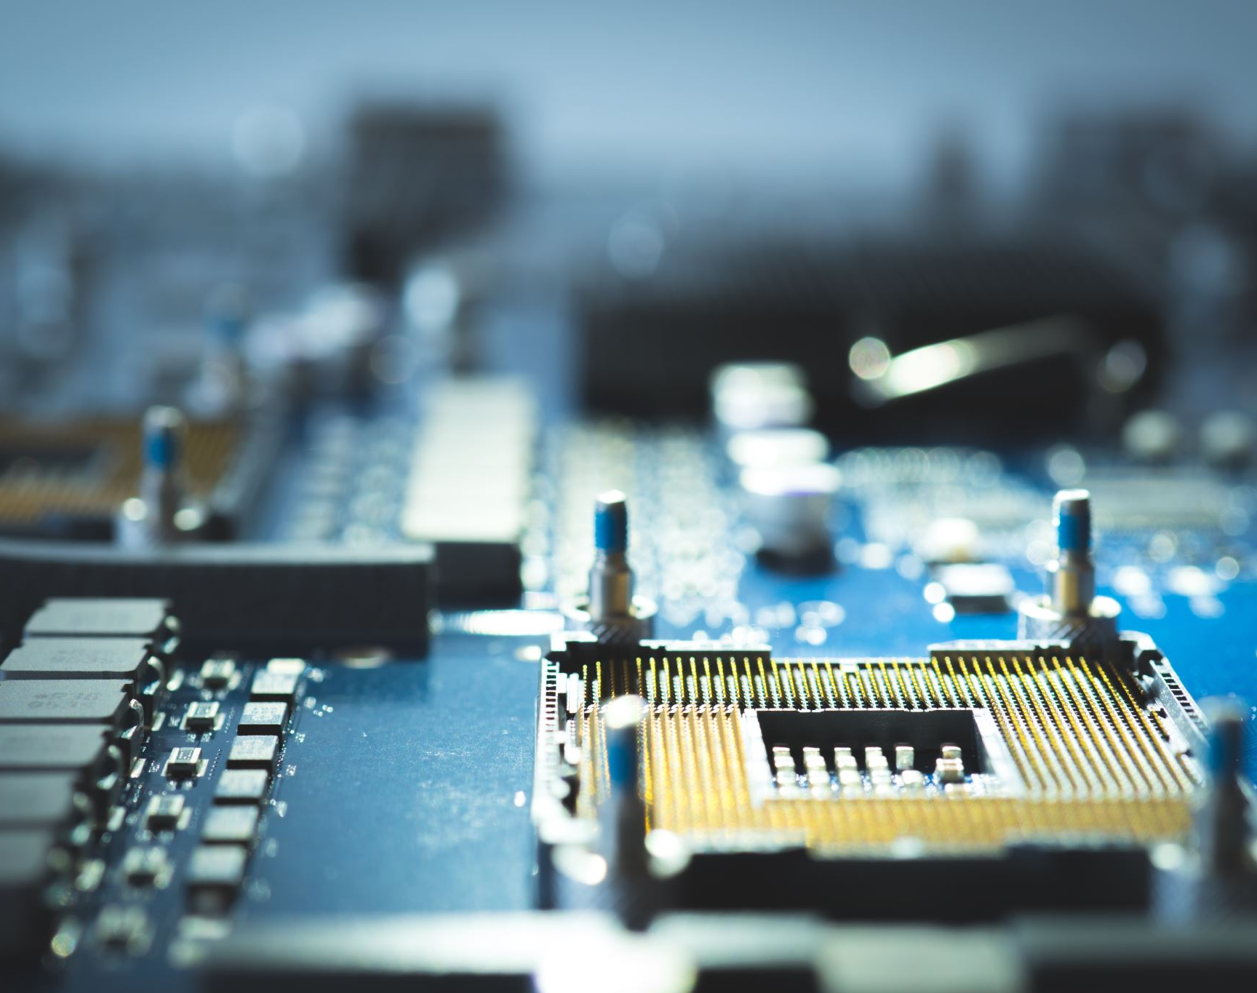
Nombre: Armando González García Materia: Informática Grado: 3 Grupo A

Slide 2
Hardware significado

Slide 3
Softwere Significado

Slide 4
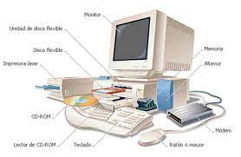
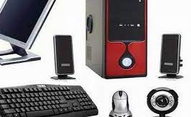
Qué es Hardware:
Hardware es la parte física de un ordenador o sistema informático. Está formado por los componentes eléctricos, electrónicos, electromecánicos y mecánicos, tales como circuitos de cables y luz, placas, memorias, discos duros, dispositivos periféricos y cualquier otro material en estado físico que sea necesario para hacer que el equipo funcione.

Slide 5
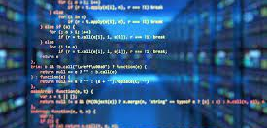
Significado de software Se conoce como software​, logicial o soporte lógico al sistema formal de un sistema informático, que comprende el conjunto de los componentes lógicos necesarios que hacen posible la realización de tareas específicas, en contraposición a los componentes físicos que son llamados hardware.

Slide 6
Bibliografia
https://www.significados.com/software/
https://www.significados.com/hardware/

